Slide 1
퀵 정렬(Quick Sort)
김지호
2024/01/25

Slide 2
목차
퀵 정렬
퀵 정렬의 동작
퀵 정렬 예제 코드
퀵 정렬의 성능
C언어 표준 라이브러리 qsort 함수

Slide 3
퀵 정렬(Quick Sort)의 동작

Slide 4
퀵 정렬 이론
퀵 정렬의 동작
퀵 정렬의 동작 구조
분할 정복(Devide and Conquer)를 바탕으로 동작
기준 요소 선정 및 분할을 반복
1. 기준이 될 요소 선정 후 기준 요소(Pivot)값보다 작은 값의 요소는 Pivot의 왼쪽으로, 큰 값의 요소는 오른쪽으로 이동
2. 1에서 선정된 Pivot의 왼쪽 그룹과 오른쪽 그룹을 분할하여 1의 과정을 수행
3. 그룹의 크기가 1 이하여서 분할이 불가능할 때까지 위 과정 반복
퀵 정렬 예시 gif [1]

Slide 5
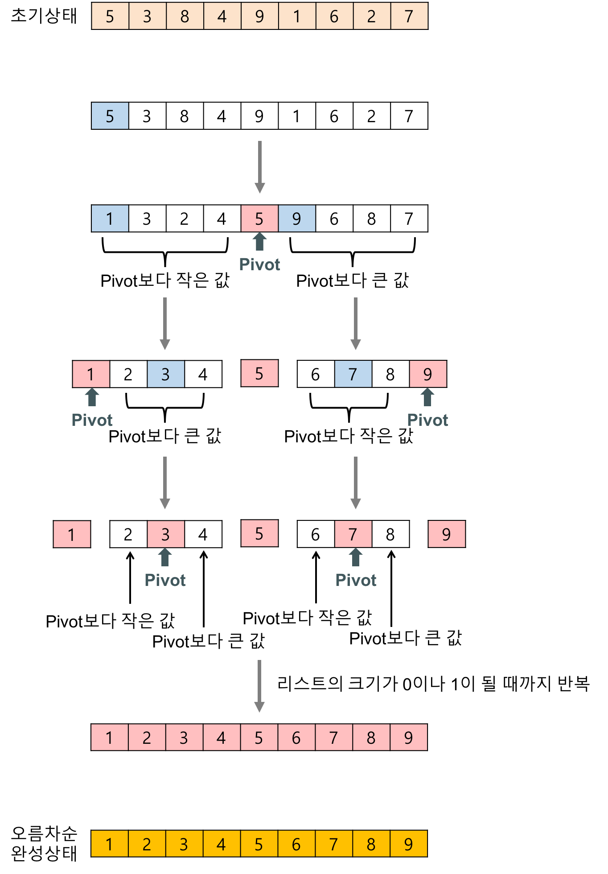
제목 (목차의 제목)
퀵 정렬의 동작
동작의 상세 설명
기준 요소는 첫 번째 요소로 선정한다고 두고 동작
퀵 정렬의 동작 과정 [1]

Slide 6
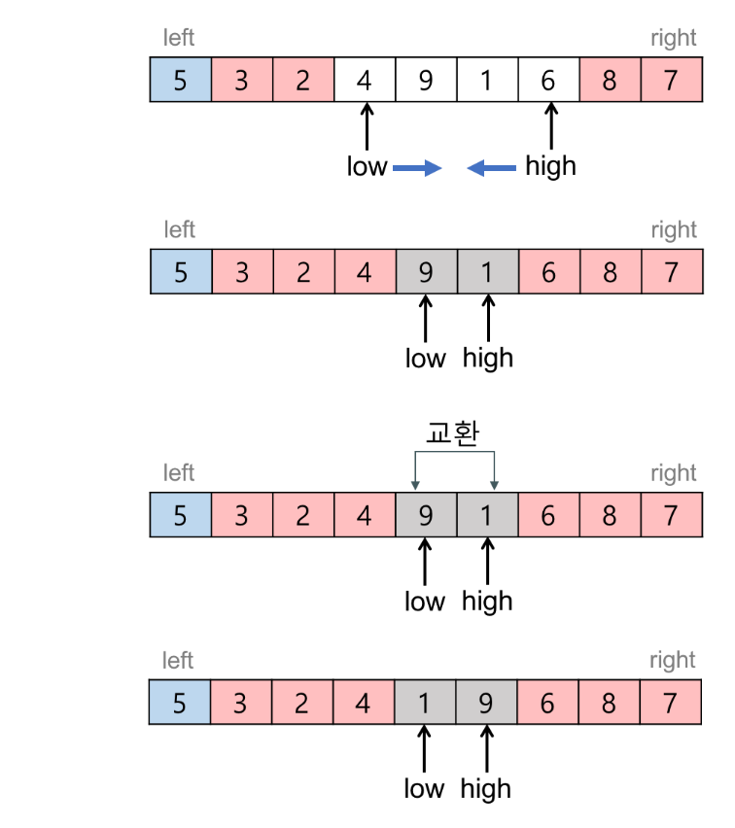


퀵 정렬 이론
퀵 정렬 사용 전 해결해야 할 2가지 문제
배열을 사용할 경우 퀵 정렬의 분할 과정의 처리
링크드 리스트와 달리 배열에서 요소 사이에 다른 요소를 삽입하려면 다른 요소들을 이동시켜야 함하고, 이 과정에서 오버헤드가 크다는 문제가 있음.
분할 시 발생하는 요소의 이동을 최소화하기 위해 두 요소를 맞교환하는 방식 사용
A는 왼쪽에서 오른쪽으로 배열을 순회하며 기준보다 큰 요소를 찾고, 다른 한 편으로는 B가 오른쪽에서 왼쪽으로 이동하며 기준보다 작은 요소를 찾아 이 줄을 교환.
A와 B가 만나 기준 요소를 왼쪽 그룹의 마지막 요소와 교환하는 것으로 동작이 종료.
퀵 정렬 예시 gif [1]

Slide 7
퀵 정렬 이론
퀵 정렬 사용 전 해결해야 할 2가지 문제
반복되는 분할 과정의 처리
재귀 호출을 통해 동작
void QuickSort(int DataSet[], int Left, int Right)
{
if ( Left < Right )
{
int Index = Partition(DataSet, Left, Right);
QuickSort( DataSet, Left, Index - 1 );
QuickSort( DataSet, Index + 1, Right );
}
}
재귀 호출 코드

Slide 8
퀵 정렬(Quick Sort) 코드

Slide 9
퀵 정렬 코드
퀵 정렬의 분할 코드
int Partition( int DataSet[], int Left, int Right )
{
int First = Left;
int Pivot = DataSet[First];
++Left;
while( Left <= Right )
{
while( DataSet[Left] <= Pivot && Left < Right )
++Left;
while( DataSet[Right] >= Pivot && Left <= Right )
--Right;
if ( Left < Right )
Swap( &DataSet[Left], &DataSet[Right]);
else
break;
}
Swap( &DataSet[First], &DataSet[Right] );
return Right;
}

Slide 10
퀵 정렬 코드
퀵 정렬의 정렬 코드
void Swap( int* A, int* B )
{
int Temp = *A;
*A = *B;
*B = Temp;
}
void QuickSort(int DataSet[], int Left, int Right)
{
if ( Left < Right )
{
int Index = Partition(DataSet, Left, Right);
QuickSort( DataSet, Left, Index - 1 );
QuickSort( DataSet, Index + 1, Right );
}
}

Slide 11
퀵 정렬 코드
퀵 정렬의 main 함수 예시
int main( void )
{
int DataSet[] = {6, 4, 2, 3, 1, 5}; //교재에서의 예시
int Length = sizeof DataSet / sizeof DataSet[0];
int i = 0;
QuickSort( DataSet, 0, Length-1 );
for ( i=0; i<Length; i++ )
{
printf("%d ", DataSet[i]);
}
printf("\n");
return 0;
}

Slide 12
퀵 정렬(Quick Sort)의 성능

Slide 13
퀵 정렬의 성능
퀵 정렬의 성능 측정
퀵 정렬의 성능 측정 방법
퀵 정렬은 기준 요소의 선정과 분할의 반복으로 동작하며, 분할 대상의 첫 번째 요소를 pivot으로 정의했기 때문에 성능 분석에서 제외
버블 정렬, 삽입 정렬과 달리 반복문 대신 재귀 호출을 사용했기 때문에 반복 횟수가 아닌 재귀 호출의 깊이로 파악해야 함.
퀵 정렬의 성능 분석 항목
재귀 호출의 깊이
분할을 통한 비교 횟수

Slide 14
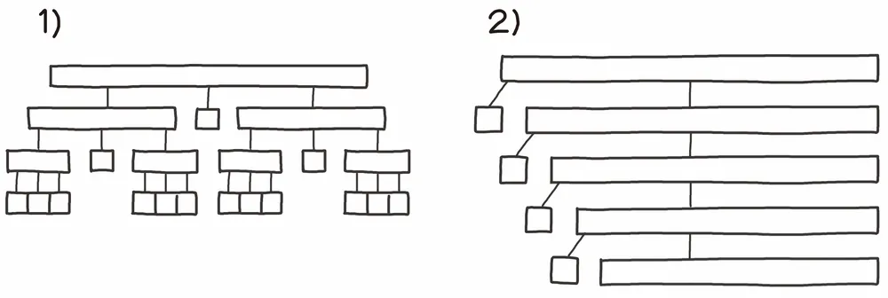
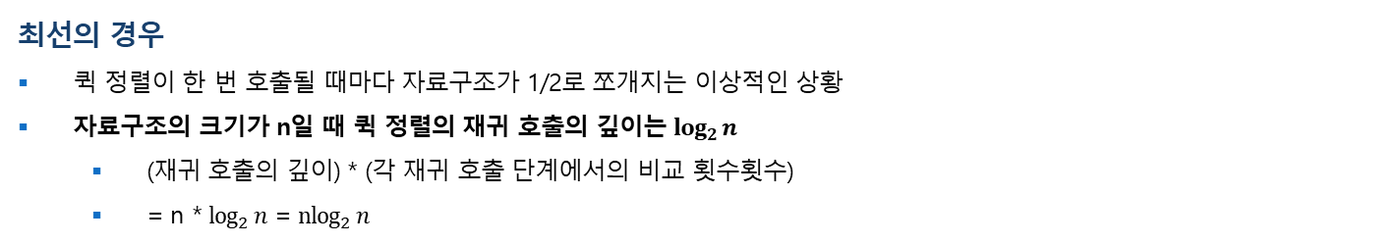
퀵 정렬의 성능
퀵 정렬의 성능 측정
최선의 경우
퀵 정렬이 한 번 호출될 때마다 자료구조가 1/2로 쪼개지는 이상적인 상황
자료구조의 크기가 n일 때 퀵 정렬의 재귀 호출의 깊이는 $\log_{2}{n}$
(재귀 호출의 깊이) * (각 재귀 호출 단계에서의 비교 횟수횟수)
= n * $\log_{2}{n}$ = ${nlog}_{2}{n}$
퀵 정렬의 최선의 경우에서의 동작[2]

Slide 15
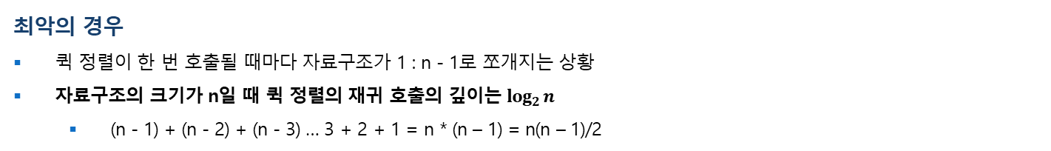
퀵 정렬의 성능
퀵 정렬의 성능 측정
최악의 경우
퀵 정렬이 한 번 호출될 때마다 자료구조가 1 : n - 1로 쪼개지는 상황
자료구조의 크기가 n일 때 퀵 정렬의 재귀 호출의 깊이는 $\log_{2}{n}$
(n - 1) + (n - 2) + (n - 3) … 3 + 2 + 1 = n * (n – 1) = n(n – 1)/2
퀵 정렬의 최악의 경우에서의 동작 [2]

Slide 16
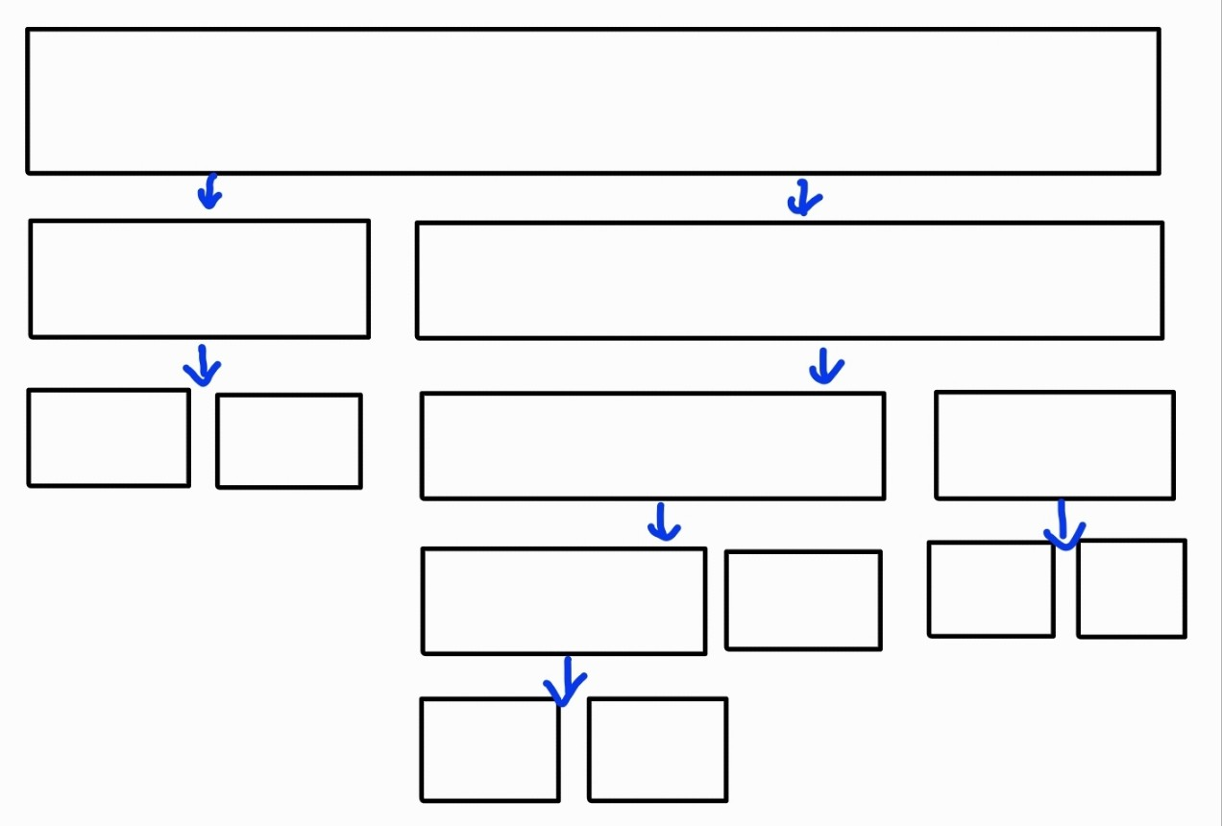
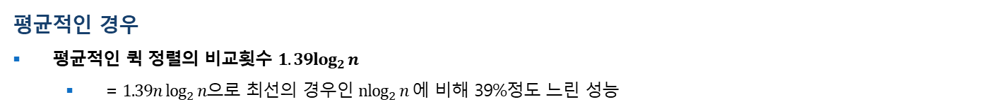
퀵 정렬의 성능
퀵 정렬의 성능 측정
평균적인 경우
평균적인 퀵 정렬의 비교횟수 ${1.39log}_{2}{n}$
= $1.39n\log_{2}{n}$으로 최선의 경우인 ${nlog}_{2}{n}$에 비해 39%정도 느린 성능
퀵 정렬의 평균적인 경우에서의 동작

Slide 17
C언어 표준 라이브러리 qsort 함수

Slide 18
qsort
C언어 표준 라이브러리 stdlib.h의 qsort( )
qsort함수의 원형
stdlib에서 제공하는 코드
qsort( )의 첫 번째 매개변수 base는 정렬할 데이터를 담은 배열의 주소를 가리키는 포인터.
두 번째 변수 num은 배열의 요소 개수(배열의 크기).
세 번째 매개 변수 width은 데이터 요소 하나의 크기(byte단위)
마지막 매개 변수는 비교 수행 결과를 반환하는 함수에 대한 포인터
void qsort(
void *base, // 정렬 대상 배열의 주소
size_t num, // 데이터 요소의 개수
size_t width, // 개별 데이터 요소의 크기
int ( cdecl *compare )(const void *, const void *)
//비교 함수에 대한 포인터
// _cdecl 은 C, C++ 프로그램에 대한 기본 호출 규칙
)
Qsort의 C언어 코드

Slide 19
연습문제

Slide 20
연습문제
세 용액
서울시립대학교 화학과 연구실에서는 많은 종류의 산성 용액과 알칼리성 용액을 보유하고 있다. 각 용액에는 그 용액의 특성을 나타내는 하나의 정수가 주어져있다. 산성 용액의 특성값은 1부터 1,000,000,000까지의 양의 정수로 나타내고, 알칼리성 용액의 특성값은 -1부터 -1,000,000,000까지의 음의 정수로 나타낸다.
같은 양의 세 가지 용액을 혼합한 용액의 특성값은 혼합에 사용된 각 용액의 특성값의 합으로 정의한다. 이 연구소에서는 같은 양의 세 가지 용액을 혼합하여 특성값이 0에 가장 가까운 용액을 만들려고 한다.
예를 들어, 주어진 용액들의 특성값이 [-2, 6, -97, -6, 98]인 경우에는 특성값이 -97와 -2인 용액과 특성값이 98인 용액을 혼합하면 특성값이 -1인 용액을 만들 수 있고, 이 용액이 특성값이 0에 가장 가까운 용액이다. 참고로, 세 종류의 알칼리성 용액만으로나 혹은 세 종류의 산성 용액만으로 특성값이 0에 가장 가까운 혼합 용액을 만드는 경우도 존재할 수 있다.
산성 용액과 알칼리성 용액이 주어졌을 때, 이 중 같은 양의 세 개의 서로 다른 용액을 혼합하여 특성값이 0에 가장 가까운 용액을 만들어내는 세 용액을 찾는 프로그램을 작성하시오

Slide 21
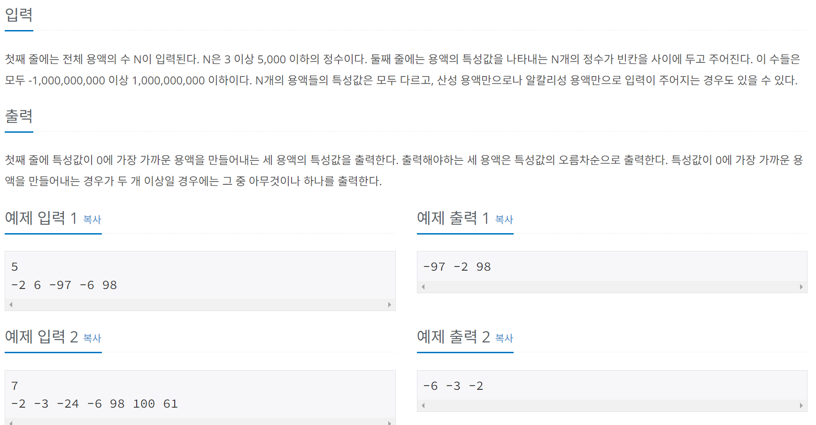
연습문제
세 용액
문제 링크: https://www.acmicpc.net/problem/2473

Slide 22
참고문헌
[1] 코딩하는 백구, 정렬 알고리즘 : 퀵 정렬(Python), Accessed: 2024/01/21. [Online] Available: https://no-delay-code.tistory.com/152
[2] 나무위키, 정렬 알고리즘 4.2.3 퀵 정렬(Quick sort), Accessed: 2024/01/21. [Online] Available: https://namu.wiki/w/%EC%A0%95%EB%A0%AC%20%EC%95%8C%EA%B3%A0%EB%A6%AC%EC%A6%98#s-4.2.3

Slide 23

끝

